Slide 1
06장. 배열과 메소드
동일한 자료형의 데이터의 집합인 배열에 대해서 학습한다.
메소드를 정의하여 사용하는 방법을 학습한다.
가메출판사

Slide 2
목차
1차원 배열
2차원 배열
메소드 정의와 호출
가메출판사

Slide 3
01. 1차원 배열
배열은 자료형이 동일한 여러 개의 값을 연이어 저장할 수 있도록 하는 기억 공간의 집합체(모임)이다.
학생 5명의 점수로 총합을 구하고 5명을 점수 순으로 정렬하려 한다면 서로 다른 이름의 변수를 5개 선언하는 것보다는 프로그램을 작성하는 편이 훨씬 간단하다.
가메출판사

Slide 4
01. 1차원 배열
배열에는 여러 개의 데이터를 저장할 수 있는데 배열에 저장된 각각의 값을 배열의 원소(Element)라고 부른다.
배열 선언은 변수와 유사하지만 배열의 원소 개수를 언급해야 한다는 점에서 다르다.
가메출판사

Slide 5
01. 1차원 배열
1. new 연산자를 이용하는 방법
2. 해당 배열의 내용을 직접 초기화하는 방법

Slide 6
1.1 new 연산자를 이용하는 방법
예
int [] a = new int [ 5 ];
① ② ③
① 각 원소에 저장할 값에 대한 자료형
② 배열명
③ 배열의 원소의 개수

Slide 7
1.1 new 연산자를 이용하는 방법
자바 컴파일러는 위 선언문을 보고 5개의 원소를 보관할 기억 공간(메모리)을 할당한다.
그런데 int는 정수 형태의 값을 저장하기 위해서 4바이트 영역을 확보하므로 위 예의 배열은 전체 20바이트(4바이트× 5)의 메모리를 할당한다.

Slide 8
1.1 new 연산자를 이용하는 방법
선언된 배열은 각각의 원소를 개별적으로 접근할 수 있는데, 이때는 배열명에 첨자(색인, index)를 지정해 사용한다.
a[0] | a[1] | a[2] | a[3] | a[4]
배열의 첨자는 0번부터 시작되므로 마지막 원소의 첨자는 선언된 원소의 개수보다 1이 작다.
배열의 원소 개수를 n으로 선언하면 첨자는 0번부터 n-1번까지를 사용해야 한다(배열명[0] ~ 배열명[n-1]).

Slide 9
배열 선언 후 값 대입과 원소 출력하기
001: public class Ch06Ex01 {
002: public static void main(String[] args) {
003: int []a=new int [5];
004: int i;
005: a[0]=50;
006: a[1]=100;
007: a[2]=150;
008: a[3]=200;
009: a[4]=250;
010:
011: for(i=0; i<5; i++)
012: System.out.println( (i+1)+“ th a[" + i + “]=" +a[i]);
013: }
014: }

Slide 10
1.2 1차원 배열의 초기화
001: public class Ch06Ex02 {
002: public static void main(String[] args) {
003: int []a ={85, 90, 75, 100, 95};
004: int tot=0;
005: double avg;
006: int i;
016: }

Slide 11
1.2 1차원 배열의 초기화
008: for(i=0; i<5; i++)
009: tot+=a[i];
010:
011: avg = (double)tot/5.0;
012:
013: System.out.println(" 총합 = " + tot);
014: System.out.println(" 평균 = " + avg);
015: }
016: }

Slide 12
2. 2차원 배열
연속적인 저장 공간을 선언하는 배열에는 이전 절에서 배운 1차원 배열뿐만 아니라 2차원 배열도 있다.
2차원 배열은 행(row)과 열(column)로 이루어진 표(행렬)를 연상하면 이해하기 쉽다.

Slide 13
2. 2차원 배열
 | 국어 | 영어 | 수학
1번 학생 | 90 | 85 | 95
2번 학생 | 95 | 75 | 95
3번 학생 | 90 | 80 | 70
4번 학생 | 80 | 90 | 60
5번 학생 | 95 | 65 | 80
행 단위에는 각 학생의 정보가 저장되고 열 단위로는 각 과목별 점수가 저장되어 있다.
5명의 학생이 3과목을 치룬 데이터를 저장하기 위해서는 2차원 배열을 선언해야 한다.

Slide 14
2. 2차원 배열
예 int [][]a = int [5][3];
2차원 배열은 2차원 배열용 자료형이 따로 있는 것은 아니므로 1차원 배열을 선언하는 형식에 행과 열의 개수만 추가로 지정하면 된다.
1차원 배열을 선언하는 기본 형식에 행의 개수를 결정해주는 대괄호([ ])가 하나 더 추가되었다.
3개의 원소를 갖고 있는 1차원 배열 형태가 5 묶음 있는 형태이다. 그러므로 전체 15개의 정수 값을 저장할 수 있다.

Slide 15
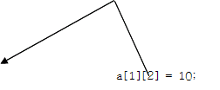
2. 2차원 배열
다음 그림과 같이 각 자리마다 행과 열의 첨자로 번호를 매겨 나갈 수 있다.
특정 위치를 지적하기 위해서는 행, 열을 계산해나가면 된다.
회색으로 칠해진 위치는 a[1][2]로 표현할 수 있다. 이 위치에 값 10을 저장하기 위해서는 다음과 같이 표현한다.
 | 0열 | 1열 | 2열
0 행 | a[0][0] | a[0][1] | a[0][2]
1 행 | a[1][0] | a[1][1] | a[1][2]
2 행 | a[2][0] | a[2][1] | a[2][2]
3 행 | a[3][0] | a[3][1] | a[3][2]
4 행 | a[4][0] | a[4][1] | a[4][2]

Slide 16
2.1 2차원 배열의 초기화
[예]
int [][] a={ { 90, 85, 95}, // 0번째 행에 대한 초기화
{ 95, 75, 95}, // 1번째 행에 대한 초기화
{ 90, 80, 70}, // 2번째 행에 대한 초기화
{ 80, 90, 60}, // 3번째 행에 대한 초기화
{ 95, 65, 80} // 4번째 행에 대한 초기화
};
for(int r= 0; r<5; r++) {
for(int c= 0; c<3; c++)
System.out.print("\t" + a[r][c]);
System.out.println( );
}
가메출판사

Slide 17
03. 메소드 정의 호출
형식 메소드_자료형 메소드_이름( 매개 변수 리스트 )
{ ① ② ③
변수 선언;
문장;
return (결과 값);
}
① 메소드_자료형
메소드가 호출한 곳에 지정된 반환 값의 자료형을 알려준다.
• 반환 값이 없으면 void 형으로 지정한다.
• 반환 값이 있을 경우 return 다음에 적은 결과 값과 동일한 자료형 으로 선언해 준다. return 다음에 적은 결과 값의 자료형에 의해서 메소드 이름 앞에 기술하는 자료형도 결정된다.

Slide 18
03. 메소드 정의 호출
형식 ① ② ③
메소드_자료형 메소드_이름( 매개 변수 리스트 )
{
변수 선언;
문장;
return (결과 값);
}

Slide 19
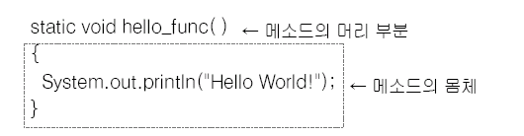
매개 변수와 반환 값이 모두 없는 메소드
가메출판사

Slide 20
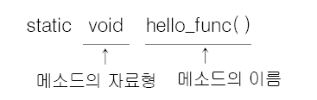
메소드의 머리 부분
가메출판사

Slide 21
메소드 호출
메소드는 다음과 같은 형태로 호출해야 메소드 몸체에 기술된 로직이 수행된다.
hello_func( );
가메출판사

Slide 22
사용자 정의 메소드가 main 메소드와 다른 점
main 메소드의 이름은 반드시 main이어야 하지만 사용자 정의 메소드는 변수의이름을 만드는 규칙에 준수해서 만들어 준다.
main 메소드는 프로그램이 실행되면서 자동으로 수행되지만 사용자 정의 메소드는 프로그래머가 명시적으로 메소드 호출을 해야만 수행된다.
가메출판사

Slide 23
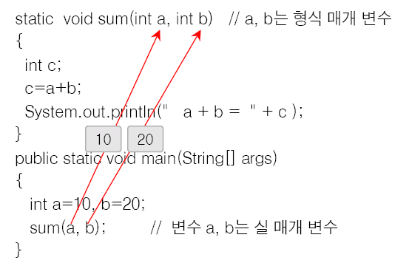
매개 변수만 있고 반환 값이 없는 메소드
가메출판사

Slide 24
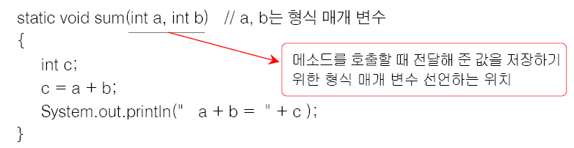
형식 매개 변수
가메출판사

Slide 25
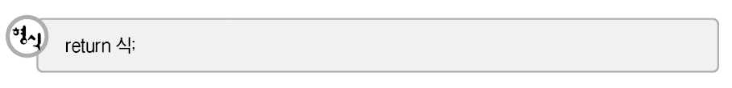
매개 변수가 있고 반환 값이 있는 메소드
return 1; // 상수로 값을 직접 반환할 수 있다.
return a; // 변수 a의 값을 반환한다.
return (a); // 변수를 괄호로 묶어서 표현할 수도 있다.
return a+b; // 수식을 return 다음에 기술해주면 계산된 실행 결과 값만 넘어간다.
가메출판사

Slide 26
return 문은 두 가지 용도
➊ 메소드의 실행한 결과 값을 메소드를 호출한 쪽으로 되돌려 줄 때 사용한다.
➋ 현재 실행 시점에서 더 이상 문장을 진행하지 않고 그 메소드를 빠져나올 때 사용한다.
가메출판사

Slide 27
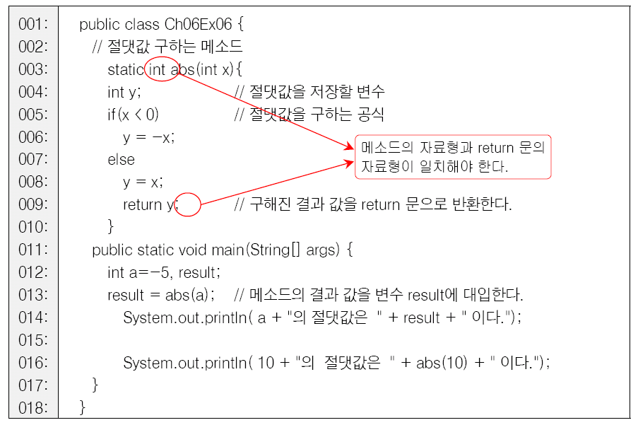
실 습 하 기
절댓값을 구하는 메소드 정의하기
가메출판사

